Slide 1

ΦΩΝΗΤΙΚΗ – ΦΩΝΟΛΟΓΙΑ Μάθημα 3 : Φωνολογια : ΕΙΣΑΓΩΓΗ – ΦΩΝΟΛΟΓΙΚΕΣ ΜΟΝΑΔΕΣ
3^{η} Διάλεξη
Δρ. Βασιλική Ζαχαροπούλου
v_zacharopoulou@ac.upatras.gr
(Χειμερινό εξάμηνο 2025-26)

Slide 2

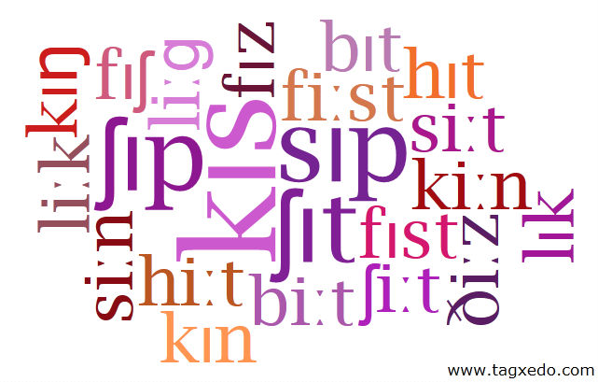
ΦΩΝΗΤΙΚΟ ΑΛΦΑΒΗΤΟ (IPA)

Slide 3
ΑΝΑΠΑΡΑΣΤΑΣΗ ΦΘΟΓΓΩΝ
Για να δείξουμε ότι το αλφάβητο με το οποίο γράφουμε τους φθόγγους είναι το Διεθνές Φωνητικό Αλφάβητο και όχι κάποιο άλλο, αυτά που γράφουμε τα βάζουμε μέσα σε αγκύλες.
π.χ. [θiˈmos] είναι η γραφή με το διεθνές φωνητικό αλφάβητο της λέξης θυμός,
η λέξη χυμός γράφεται ως [çiˈmos].

Slide 4
Φωνητική Μεταγραφή
Χρήσιμες συμβουλές:
☞ Τα φωνητικά σύμβολα πρέπει να γράφονται με το ακριβές τους σχήμα
☞ Δεν πρέπει να ξεχνάμε ότι η φωνητική μεταγραφή είναι ανεξάρτητη από την ορθογραφική → δεν πρέπει να συγχέονται τα φωνητικά σύμβολα με τα ορθογραφικά σύμβολα
Δεν υπάρχουν μικρά και κεφαλαία σύμβολα
Ο τόνος συμβολίζεται όπως ο ορθογραφικός (′) αλλά τοποθετείται πριν τη συλλαβή στην οποία κατανέμεται (π.χ. ka′nonas)
 αλλά δεν χρειάζονται τόνοι στις μονοσύλλαβες λέξεις !
☞ Στη φωνητική μεταγραφή δεν χρησιμοποιούνται ορθογραφικά σημεία στίξης (τελεία, κόμμα, θαυμαστικό κλπ.)

Slide 5
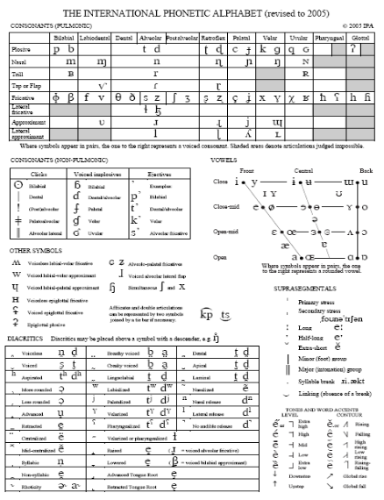
Φωνητικo αλφaβητο
Το Διεθνές Φωνητικό Αλφάβητο (International Phonetic Alphabet δημιουργήθηκε από τη Διεθνή Φωνητική Ένωση (International Phonetic Association):
http://www.langsci.ucl.ac.uk/ipa/index.html
Κατεβάστε το IPA Help εδώ:
http://www.sil.org/computing/ipahelp/ipahelp_download.htm
Το Διεθνές Φωνητικό Αλφάβητο με ήχους:
http://web.uvic.ca/ling/resources/ipa/charts/IPAlab/IPAlab.htm

Slide 6
ΤΡΟΠΟΣ ΑΡΘΡΩΣΗΣ
Συνεπώς τα σύμφωνα ταξινομούνται ως προς τον τρόπο άρθρωσης στις εξής κατηγορίες:
κλειστά
τριβόμενα
Ρινικά ή έρρινα
Πλευρικά
Παλλόμενα
Προστριβόμενα
ΗΧΗΡΟΤΗΤΑ
Ηχηρά σύμφωνα:
Τα ρινικά: ([m], [n], [ɲ],[ŋ]) και τα
υγρά: [πλευρικά ([l], [ʎ]) και παλλόμενα ([r]) ] είναι, κατά κανόνα, ηχηρά.
Τα κλειστά, τα τριβόμενα και τα προστριβόμενα παρουσιάζουν διάκριση ως προς το στοιχείο της ηχηρότητας
Ηχηρά είναι: τα κλειστά [b], [d], [g], [ɟ]
τα τριβόμενα [v], [ð], [z], [ɣ], [j]
(τo διπλό προστριβόμενο [dz])
Άηxα είναι: τα κλειστά [p], [t], [c], [k]
τα τριβόμενα [f], [θ], [s], [ç], [x]
(τo διπλό προστριβόμενο [ts])
Υγρά
Στοματικοί → όλοι εκτός από τα ρινικά
Κεντρικοί → όλοι εκτός από πλευρικά & παλλόμενα

Slide 7
ΤΟΠΟΣ ΑΡΘΡΩΣΗΣ
1) Διχειλικοί (ή χειλικός - bilabial): δηλ. φθόγγοι που δημιουργούνται όταν τα κάτω χείλη πλησιάζουν ή ακουμπάνε τα πάνω χείλη : [p], [b], [m]
2) Χειλοδοντικοί (labiodental): δηλ. φθόγγοι που δημιουργούνται όταν τα κάτω χείλη πλησιάζουν ή ακουμπούν τα επάνω μπροστινά δόντια: [f], [v]
3) Οδοντικοί (dental):δηλ. φθόγγοι που δημιουργούνται όταν η άκρη της γλώσσας μπαίνει ανάμεσα στα πάνω και κάτω δόντια: [ð], [θ]
4) Φατνιακοί (alveolar): δηλ. φθόγγοι που δημιουργούνται όταν η κόψη ή η άκρη της γλώσσας ανυψώνεται και πλησιάζει ή ακουμπά στα φατνία: [t], [d], [n], [l], [r], [s], [z], [ts], [dz]
5) Ουρανικοί (palatal): δηλ. φθόγγοι που δημιουργούνται όταν το πρόσθιο τμήμα της γλώσσας να ανυψώνεται στο σημείο του ουρανίσκου: [c], [ɟ], [ɲ], [ʎ], [ç], [ʝ]
6) Υπερωικοί (velar): δηλ. φθόγγοι που δημιουργούνται όταν το πίσω μέρος της γλώσσας πλησιάζει ή ακουμπά στην υπερώα: [k], [g] , [x] , [ɣ], [ŋ]

Slide 8
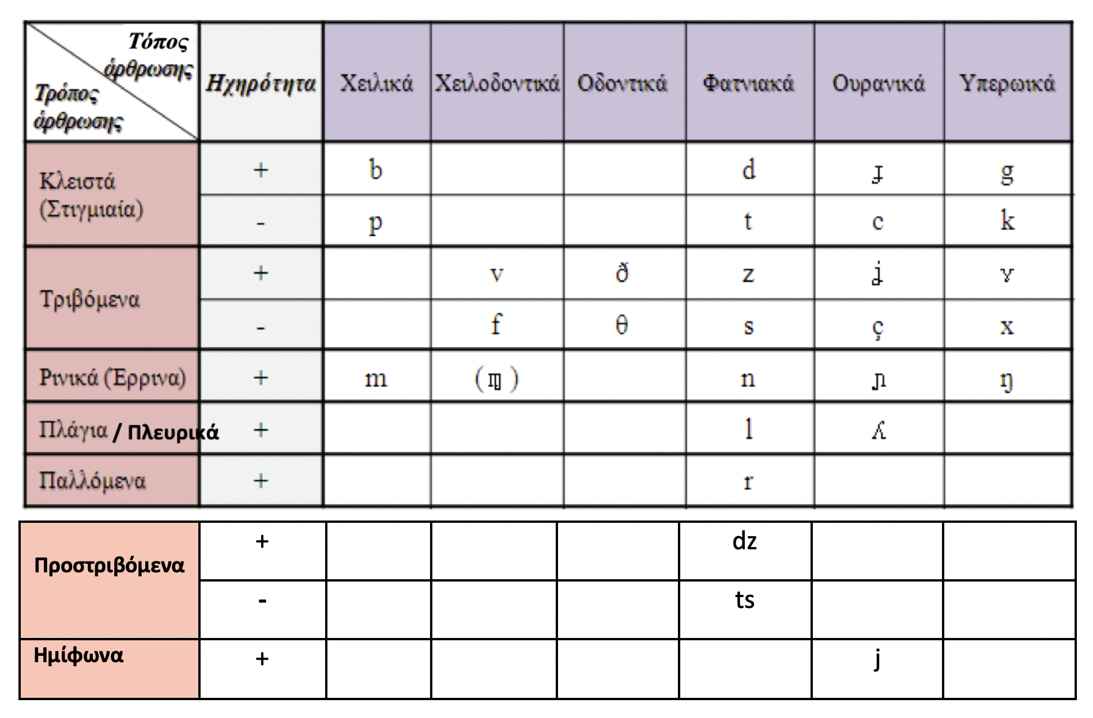
Συμφωνα

Slide 9
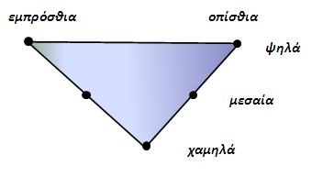

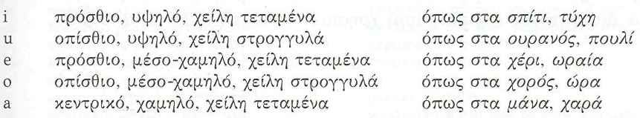
Φωνήεντα
i
u
e
o
a

Slide 10
Φωνητική Μεταγραφή
Χρήσιμες συμβουλές:
Α. σπίτι – τύχη [i]
Β. μαία – νέα [e]
Γ. τόπι – τώρα [o]
Στα παραπάνω παραδείγματα έχουμε διαφορετικά γράμματα που αντιστοιχούν σε όμοιους φωνητικά φθόγγους:
ι, υ → [i]
αι, ε → [e]
ο, ω → [o]

Slide 11
Φωνητική Μεταγραφή
Χρήσιμες συμβουλές:
Α. ξανά [ks]
Β. ψάρι [ps]
Εδώ βλέπουμε διπλούς φθόγγους που γράφονται με ένα γράμμα: ξ - [ks], ψ - [ps]
Στη φωνητική θεωρούνται συμπλέγματα (clusters) αφού αποτελούνται από 2 διαφορετικούς συμφωνικούς φθόγγους

Slide 12
Φωνητική Μεταγραφή
Χρήσιμες συμβουλές:
Α. μπροστά [b]
Β. ντέφι [d]
Γ. γκρεμός [g]
Στο παράδειγμα αυτό οι απλοί φθόγγοι [b], [d], [g], δηλώνονται με το συνδυασμό 2 γραμμάτων, χωρίς να είναι σύνθετοι φωνητικά
Για τη φωνητική είναι 1 μόνο φθόγγος και όχι 2 (δηλαδή [m] & [p], [n] & [t], [γ] & [k])

Slide 13
Φωνητική Μεταγραφή
Χρήσιμες συμβουλές:
Τα φωνήματα ή τα μορφήματα μιας λέξης μπορεί να υποστούν ορισμένες αλλαγές, ανάλογα με το περιβάλλον στο οποίο βρίσκονται κατά τη σύνθεση λέξεων, φράσεων ή προτάσεων
 φωνητικές αλλοιώσεις → φωνολογικά φαινόμενα

Slide 14
Ουρανικοποίηση
Φωνητική Μεταγραφή
Χρήσιμες συμβουλές:
α. Ουρανικοποίηση υπερωικών κλειστών και τριβόμενων όταν ακολουθεί /i/ και φωνήεν
Τα ουρανικά κλειστά και τριβόμενα [c, ɟ, ç, ʝ] εμφανίζονται ως αλλόφωνα των αντίστοιχων υπερωικών [k,g,x,g] όταν ακολουθεί /i/ και κατόπιν /a, o, u/ στην ίδια συλλαβή
/k/ → [ c ] κιάλι ['cali]
/g/ → [ ɟ ] γκιόσα [ꞌɟosa]
/x/ → [ ҫ ] χιόνι ['ҫoni]
/ɣ/ → [ ʝ ] γιαγιά [ʝa'ʝa]
Το /i/ συγχωνεύεται με τα υπερωικά με αποτέλεσμα την άρθρωση ενός ουρανικού ήχου

Slide 15
Ουρανικοποίηση
Φωνητική Μεταγραφή
Χρήσιμες συμβουλές:
β. Ουρανικοποίηση /n/ και /l/ όταν ακολουθεί /i/ και φωνήεν
Το ουρανικό ρινικό [ɲ] και το ουρανικό πλευρικό [ʎ] εμφανίζονται ως αλλόφωνα του φατνιακού ρινικού /n/ και του φατνιακού πλευρικού /l/ αντίστοιχα, όταν ακολουθεί /i/ και κατόπιν φωνήεν στην ίδια συλλαβή
/l/ → [ ʎ ] λιακάδα [ʎa'kaða]
/n/ → [ ɲ ] νιάτα ['ɲata]
Το /i/ συγχωνεύεται με τα φατνιακά /n, l/ με αποτέλεσμα την άρθρωση ενός ουρανικού ήχου

Slide 16
Ουρανικοποίηση
Φωνητική Μεταγραφή
Χρήσιμες συμβουλές:
γ. Το φώνημα /i/ παρουσιάζει 4 διαφορετικές πραγματώσεις/αλλόφωνα: α) ως άηχο ουρανικό τριβόμενο, β) ως ηχηρό ουρανικό τριβόμενο, γ) ως ουρανικό ρινικό και δ) ως φωνηεντικό ημίφωνο, όταν υπάρχει φωνήεν στην ίδια συλλαβή
[ҫ] μετά από άηχο σύμφωνο
/i/ [ʝ] μετά από ηχηρό σύμφωνο
[ɲ] μετά από ρινικό
[j] μετά από φωνήεν
/matia/ → ['matҫa] μάτια
/klaðia/ → [kla'ðʝa] κλαδιά
/mialo/ → [mɲa'lo] μυαλό
/neraiða/ → [ne'rajða] νεράιδα

Slide 17
Αφομοίωση
Φωνητική Μεταγραφή
Χρήσιμες συμβουλές:
Ως προς την ηχηρότητα: ένα φώνημα μεταβάλλει την ηχηρότητά του αφομοιώνοντας την ηχηρότητα του επόμενου φωνήματος
Σε όριο μορφημάτων:
π.χ. /is + valo/ → [iz'valo] εισβάλλω
Σε όριο λέξεων:
π.χ. /tis/ # /meras/ → [tiz'meras] της μέρας
Το άηχο /s/ αφομοιώνει το χαρακτηριστικό της ηχηρότητας από το ηχηρό σύμφωνο που ακολουθεί και πραγματώνεται ως [z]

Slide 18
Αφομοίωση
Φωνητική Μεταγραφή
Χρήσιμες συμβουλές:
Σε όριο συλλαβών:
π.χ. /sγuros/ → [zɣu'ros] σγουρός
Ένα άηχο σύμφωνο μεταβάλλεται σε ηχηρό, όταν ακολουθεί ηχηρό σύμφωνο

Slide 19
Ελληνικά σύμφωνα (ορθογραφία) |  | Φωνητική μεταγραφή | Ελληνικά σύμφωνα (ορθογραφία) |  | Φωνητική μεταγραφή | Ελληνικά σύμφωνα (ορθογραφία) |  | Φωνητική μεταγραφή
π | (πάλι) | p | θ | (θήκη) | θ | τσ | (τσάντα) | ts
μπ | (μπάλα) | b | δ | (δίνω) | ð | τζ | (τζάμι) | dz
τ | (τώρα) | t | χ | (χαρά) | x | μ | (μένω) | m
ντ | (ντύνω) | d | χ | (χέρι) | ç | ν | (νέος) | n
κ | (καλό) | k | γ | (γάτα) | γ | ν | (νιάτα) | ɲ
κ | (και) | c | γ | (γέλιο) | ʝ | ν | (Ίνκας) | ŋ
γκ γγ | (γκάμα) (αγγούρι) | g | σ | (σάλι) | s | λ | (λίγο) | l
γκ γγ | (άγκυρα) (αγγίζω) | ɟ | ζ | (ζάρι) | z | λ | (λιώνω) | ʎ
φ υ | (φως) (ευχή) | f | β υ | (βάζο) (εύγε) | v | ρ | (ρόδι) | r

Slide 20

Ασκήσεις

Slide 21
1. Μεταγράψτε τις ακόλουθες λέξεις, με τη χρήση του Διεθνούς Φωνητικού Αλφαβήτου (IPA)
νιότη
χίμαιρα
λιώμα
άγγελος
χιόνι
στην κατάψυξη
σουτζουκάκια
αχινός
λιοντάρι

Slide 22
2. Μεταγράψτε τις ακόλουθες λέξεις, με τη χρήση του Διεθνούς Φωνητικού Αλφαβήτου (IPA)
βρίσκει
ειδικός
αλλάζω
λουλούδι
πράξεις
δανεικός
τζιτζίκι
εκφώνημα
οικειότητα
γυαλιά
αγκινάρα
αρκετοί
μαχαίρι
λιακάδα
πανιά
όγκος
ύψος
γουλιά
ξυπόλητος
έχει
καλάθια
μπαίνουμε
κουμπιά
κιάλια
μάντρα
αλλιώς
καμιά
εγκράτεια
κεράσια
νιαουρίζει

Slide 23
παιδάκι
γιατρεύτηκαν
ακυρώθηκαν
διαβάζω
αγχωτικό
νιώθει
κουτιά
μύδια
σχετική
ζημιά
διακοσμητής
έφτιαξαν
άγγιξε
ήπιαμε
χέρια
γιατριά
3. Μεταγράψτε τις ακόλουθες λέξεις, με τη χρήση του Διεθνούς Φωνητικού Αλφαβήτου (IPA)

Slide 24
3. Μεταγράψτε τις ακόλουθες φράσεις, με τη χρήση του Διεθνούς Φωνητικού Αλφαβήτου (IPA)
την ταυτότητα
του κόσμου
δεν πέτυχαν
τον τυχερό
τον καημένο
την πέτυχε
στους νέους
την κυρία
δεν το θέλει
ποιος είναι

Slide 25
ΑΣκησεισ
Οι ξυλοκόποι, μας έκοψαν τα ψιλά δέντρα
Οι γιαγιάδες βοηθούσαν στο ξεχορτάριασμα των χωραφιών
Τα νιάτα και τα γηρατειά, μαζί δεν συνταιριάζουν
Το άγχος των παιδιών δε συγκινεί τους μεγάλους
Ο Γιώργος μας, έβαψε την καγκελόπορτα του σπιτιού

Slide 26
Φωνολογία
Φωνολογία = επιστημονικός κλάδος της Γλωσσολογίας που ασχολείται με:
τη μελέτη και την ταξινόμηση των φθόγγων
την οργάνωση των φθόγγων στο γλωσσικό σύστημα
τον τρόπο που λειτουργούν οι γλωσσικοί ήχοι στην επικοινωνία

Slide 27
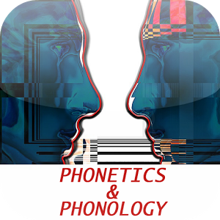
Σχέση Φωνητικής - Φωνολογίας
ΦΩΝΗΤΙΚΗ
Μελετά και αναλύει όλους τους δυνατούς ήχους (τα φυσικά χαρακτηριστικά των φθόγγων) που παράγει ο άνθρωπος, ανεξαρτήτως γλώσσας
ΦΩΝΟΛΟΓΙΑ
Μελετά και αναλύει την οργάνωση των συστημάτων και λειτουργιών της ομιλίας σε συγκεκριμένη γλώσσα (μελετά τους νόμους που διέπουν τη λειτουργία των φθόγγων)

Slide 28
Φωνολογία - Φωνητική
Η Φωνολογία, δηλαδή, δεν έχει ως αντικείμενο το τι ήχους παράγει και προσλαμβάνει ο άνθρωπος, αλλά το ποιοι ήχοι έχουν διακριτική-διαφοροποιητική λειτουργία για το νόημα του φωνητικού σήματος

Slide 29
ΤΙ ΕιΝΑΙ Η ΦΩΝΟΛΟΓΙΑ;
Ο κλάδος της γραμματικής που ασχολείται με τους φθόγγους (ήχους) οι οποίοι χρησιμοποιούνται συστηματικά στις φυσικές γλώσσες για την κοινοποίηση των σημασιών.
Το σύστημα των φθόγγων μιας γλώσσας.
Αντικείμενο της φωνολογίας είναι τα φωνήματα: τεμάχια με διαφοροποιητική σημασία στα πλαίσια ενός συγκεκριμένου φωνολογικού συστήματος, αυτά που έχουν τη δυνατότητα να διακρίνουν σημασίες.

Slide 30
ΙΔΙΑΙΤΕΡΑ ΧΑΡΑΚΤΗΡΙΣΤΙΚΑ της –ΚαΘΕ- ΓΛΩΣΣΑΣ
ΟΙΚΟΝΟΜΙΑ: Λίγες μονάδες κάθε γλωσσικού επιπέδου, δημιουργούν πολύ περισσότερες μονάδες του επόμενου γλωσσικού επιπέδου.
Έτσι, μερικές δεκάδες ήχοι, ΕΠΕΙΔΗ μπορούν να συνδυαστούν όλοι με όλους, δημιουργούν δεκάδες χιλιάδες μορφήματα:
π.χ. οι ήχοι [a], [o], [m] & [k], συνδυάζονται με διαφορετικούς τρόπους, κι έχουμε τις λέξεις:
[mako], [koma], [moka], [kamo], [amok]

Slide 31
Απαρχες της συγχρονησ ΦΩΝΟΛΟΓΙΑΣ
ΗΧΟΙ ΕΝΩΝΟΝΤΑΙ ΚΑΙ ΣΧΗΜΑΤΙΖΟΥΝ ΛΕΞΕΙΣ:

Slide 32
Απαρχες της συγχρονησ ΦΩΝΟΛΟΓΙΑΣ
ΗΧΟΙ ΕΝΩΝΟΝΤΑΙ ΚΑΙ ΣΧΗΜΑΤΙΖΟΥΝ ΛΕΞΕΙΣ:
Μονάδες ΧΩΡΙΣ σημασία, ενώνονται και δημιουργούν μονάδες με σημασία

Slide 33
Απαρχες της συγχρονησ ΦΩΝΟΛΟΓΙΑΣ
ΗΧΟΙ ΕΝΩΝΟΝΤΑΙ ΚΑΙ ΣΧΗΜΑΤΙΖΟΥΝ ΛΕΞΕΙΣ:
Μονάδες ΧΩΡΙΣ σημασία, ενώνονται και δημιουργούν μονάδες με σημασία
ΛΙΓΕΣ μονάδες χωρίς σημασία, ενώνονται και δημιουργούν ΠΑΡΑ – ΠΑΡΑ ΠΟΛΛΕΣ μονάδες με σημασία (αρχή της Οικονομίας)

Slide 34
Απαρχες της συγχρονησ ΦΩΝΟΛΟΓΙΑΣ
ΗΧΟΙ ΕΝΩΝΟΝΤΑΙ ΚΑΙ ΣΧΗΜΑΤΙΖΟΥΝ ΛΕΞΕΙΣ:
Μονάδες ΧΩΡΙΣ σημασία, ενώνονται και δημιουργούν μονάδες με σημασία
ΛΙΓΕΣ μονάδες χωρίς σημασία, ενώνονται και δημιουργούν ΠΑΡΑ – ΠΑΡΑ ΠΟΛΛΕΣ μονάδες με σημασία (αρχή της Οικονομίας)
Προϋπόθεση: ΟΛΕΣ οι μονάδες/ήχοι να μπορούν να συνδυαστούν με ΟΛΕΣ τις υπόλοιπες μονάδες/ήχους

Slide 35
Απαρχες της συγχρονησ ΦΩΝΟΛΟΓΙΑΣ
ΠΡΩΤΗ ΥΠΟΘΕΣΗ των απαρχών της Φωνολογίας:
ΟΛΟΙ οι ήχοι που παράγει ένας φυσικός ομιλητής, ενώνονται με όλους τους υπόλοιπους ήχους, ως εφαρμογή της αρχής της Οικονομίας

Slide 36
Απαρχες της συγχρονησ ΦΩΝΟΛΟΓΙΑΣ
ΠΡΩΤΗ ΥΠΟΘΕΣΗ των απαρχών της Φωνολογίας:
ΟΛΟΙ οι ήχοι που παράγει ένας φυσικός ομιλητής, ενώνονται με όλους τους υπόλοιπους ήχους, ως εφαρμογή της αρχής της Οικονομίας
ΌΧΙ ΑΚΡΙΒΩΣ!!!! : π.χ. [okam], [omak], [oamk], [aokm], [kmao], [mkoa], [kmoa], [akmo]

Slide 37
Απαρχες της συγχρονησ ΦΩΝΟΛΟΓΙΑΣ
ΔΕΥΤΕΡΗ ΥΠΟΘΕΣΗ των απαρχών της Φωνολογίας:
Οι μονάδες του Φωνολογικού επιπέδου χαρακτηρίζονται από: α) τη διαφορετική μορφή τους, και β) από την ικανότητά τους να ενώνονται με άλλες φωνολογικές μονάδες και να δημιουργούν λέξεις

Slide 38
Απαρχες της συγχρονησ ΦΩΝΟΛΟΓΙΑΣ
ΔΕΥΤΕΡΗ ΥΠΟΘΕΣΗ των απαρχών της Φωνολογίας:
Οι μονάδες του Φωνολογικού επιπέδου χαρακτηρίζονται από: α) τη διαφορετική μορφή τους, και β) από την ικανότητά τους να ενώνονται με άλλες φωνολογικές μονάδες και να δημιουργούν λέξεις
Όμως!!! Ήχοι με διαφορετική μορφή (π.χ. [n] & [ɲ] μπορεί να μη δημιουργούν διαφορετικές λέξεις, π.χ. [ˈnikos] = [ˈɲikos]

Slide 39
Απαρχες της συγχρονησ ΦΩΝΟΛΟΓΙΑΣ
ΔΕΥΤΕΡΗ ΥΠΟΘΕΣΗ των απαρχών της Φωνολογίας:
Όμως!!! Ήχοι με διαφορετική μορφή (π.χ. [n] & [ɲ] μπορεί να μη δημιουργούν διαφορετικές λέξεις, π.χ. [ˈnikos] = [ˈɲikos]
ΑΠΟΤΕΛΕΣΜΑ: Η λειτουργία ΠΙΟ σημαντικό κριτήριο από τη μορφή!!!

Slide 40
Απαρχες της συγχρονησ ΦΩΝΟΛΟΓΙΑΣ
Για τον ορισμό των φωνολογικών μονάδων, βασιζόμαστε στη τη λειτουργία τους.

Slide 41
Απαρχες της συγχρονησ ΦΩΝΟΛΟΓΙΑΣ
Για τον ορισμό των φωνολογικών μονάδων, βασιζόμαστε στη λειτουργία τους.
Η λειτουργία που ορίζει τις φωνολογικές μονάδες, είναι η δημιουργία διαφορετικών μορφολογικών μονάδων.

Slide 42
Ορισμοσ φωνολογικων μοναδων
Όταν δύο φθόγγοι διαφοροποιούν σημασίες =
Φωνολογικές Μονάδες
[ˈponos] Vs [ˈkonos]
[ˈponos] Vs [ˈfonos]
[ˈponos] Vs [ˈγonos]
Η διαφοροποιητική αξία των φωνημάτων (φωνολογικών μονάδων) εκφράζεται άμεσα με τα ελάχιστα ζεύγη
☞ Ελάχιστο ζεύγος (αντίθεσης) λέγεται ένα ζεύγος λέξεων που διαφέρουν κατά ένα φώνημα
π.χ.
[ꞌponos] (πόνος) η εναλλαγή των πρώτων συμφωνικών
[ꞌtonos] (τόνος) φωνημάτων επιφέρει σημασιολογική
[ꞌkonos] (κώνος) διαφοροποίηση των λέξεων
→ 3 διαφορετικά φωνήματα και οι υπόλοιποι φθόγγοι ίδιοι
[ꞌela] (έλα) τα πρώτα φωνηεντικά φωνήματα
[ꞌola] (όλα) αλλάζουν τη σημασία των λέξεων
[ꞌala] (άλλα)
[‘pira] (πείρα)
[‘pina] (πείνα)

Slide 43
Λειτουργιες Φθογγων
ΟΛΟΙ οι ήχοι ΔΕΝ διαφοροποιούν σημασίες:
Κάποιοι εναλλάσονται στο ίδιο περιβάλλον χωρίς να διαφοροποιούν σημασίες
[n] – [ɲ] [ˈnikos] = [ˈɲikos]
[ l ] - [ ʎ ] [li'mani] – [ʎi'mani]
[ n ] - [ ɲ ] ['nima] – ['ɲima]
Οι ήχοι/φθόγγοι εναλλάσσονται στο ίδιο φωνητικό περιβάλλον χωρίς να διαφοροποιείται η σημασία =
ελεύθερα εναλλασσόμενοι τύποι (free variants)
ΕΛΕΥΘΕΡΕΣ ΠΟΚΙΛΙΕΣ

Slide 44
Λειτουργιες Φθογγων
ΟΛΟΙ οι ήχοι ΔΕΝ διαφοροποιούν σημασίες:
Κάποιοι συμπληρώνουν την κατανομή κάποιου άλλου:
[ˈkano], [ku ˈpi], [ˈkola] / [ceˈri], [ˈcipos]
σχέση συμπληρωματικής κατανομής (complementary distribution)
→ απαντούν σε διαφορετικά φωνητικά περιβάλλοντα, αποκλείοντας όμως τη χρήση του ενός σε περιβάλλον που χρησιμοποιείται το άλλο
 δεν εμφανίζονται ποτέ στο ίδιο περιβάλλον
ΑΛΛΟΦΩΝΑ
ουρανικό [c] πριν από τα πρόσθια [e] και [i]: καιρός [ceꞌrοs]
υπερωικό [k] πριν από τα υπόλοιπα: καλός [ ꞌkano]

Slide 45
Λειτουργιες Φθογγων
σχέση συμπληρωματικής κατανομής (complementary distribution)
→ απαντούν σε διαφορετικά φωνητικά περιβάλλοντα, αποκλείοντας όμως τη χρήση του ενός σε περιβάλλον που χρησιμοποιείται το άλλο
 δεν εμφανίζονται ποτέ στο ίδιο περιβάλλον
ΑΛΛΟΦΩΝΑ
Περιπτώσεις αλλόφωνων:
Ήχοι/φθόγγοι – πραγματώσεις Φωνολογική μονάδα - Φώνημα
χώρος - χέρι ['xoros] - ['ҫeri] /x/
γόνος – γένος [ꞌɣonos] – [ꞌʝenos] /ɣ/
κόμμα - κύμα ['koma] - ['cima] /k/
γκάμα - γκέμι ['gama] - ['ɟemi] /g/
λάθος - λιώνω ['laθos] - ['ʎono] /l/
νότα - νιότη [ꞌnota] – [ꞌɲoti] /n/

Slide 46
Ορισμοσ φωνολογικων μοναδων
Όταν δύο φθόγγοι ΔΕΝ διαφοροποιούν σημασίες, ΔΕΝ είναι διαφορετικές φωνολογικές μονάδες, άρα είναι πραγματώσεις της ίδιας φωνολογικής μονάδας

Slide 47
Ορισμοσ φωνολογικών μονάδων
Όταν δύο φθόγγοι ΔΕΝ διαφοροποιούν σημασίες, ΔΕΝ είναι διαφορετικές φωνολογικές μονάδες, άρα είναι πραγματώσεις της ίδιας φωνολογικής μονάδας
ΔΥΟ πιθανότητες:

Slide 48
Ορισμοσ φωνολογικών μονάδων
Όταν δύο φθόγγοι ΔΕΝ διαφοροποιούν σημασίες, είναι πραγματώσεις της ίδιας φωνολογικής μονάδας
ΔΥΟ πιθανότητες:
Α:
Εναλλάσονται στο ίδιο περιβάλλον χωρίς να διαφοροποιούν σημασίες = Ελεύθερες ποικιλίες
[ˈnikos] = [ˈɲikos]
[li'mani] – [ʎi'mani]
['nima] – ['ɲima]

Slide 49
Ορισμοσ φωνολογικών μονάδων
Όταν δύο φθόγγοι ΔΕΝ διαφοροποιούν σημασίες, είναι πραγματώσεις της ίδιας φωνολογικής μονάδας
ΔΥΟ πιθανότητες:
Β:
Συμπληρώνει ο ένας φθόγγος την κατανομή ενός άλλου = Συμπληρωματική Κατανομή
[ˈkano], [ku ˈpi], [ˈkola] / [ceˈri], [ˈcipos]
[ˈxano], [ˈxui], [ˈxora] / [ˈçeri], [ˈçira]

Slide 50
Μέθοδοι προσδιορισμού φωνολογικών μονάδων
ΕΛΑΧΙΣΤΑ ΖΕΥΓΗ
[ˈponos] Vs [ˈkonos]
[ˈponos] Vs [ˈtonos]
[ˈponos] Vs [ˈfonos]

Slide 51
Μέθοδοι προσδιορισμού φωνολογικών μονάδων
ΕΛΑΧΙΣΤΑ ΖΕΥΓΗ
[ˈponos] Vs [ˈkonos]
[ˈponos] Vs [ˈtonos]
[ˈponos] Vs [ˈfonos]
ΟΜΩΣ!!!!
[ceˈri] Vs [ʝeˈri]
[ˈʝeri] Vs [ˈçeri]

Slide 52
Μέθοδοι προσδιορισμου φωνολογικών μοναδων
Αν μπορούσαμε να βρούμε για κάθε φθόγγο ελάχιστα ζεύγη για κάθε πιθανό περιβάλλον, τότε θα μπορούσαμε να συνεχίσουμε να χρησιμοποιούμε αυτό το κριτήριο.
Δυστυχώς, η έρευνα σε πάρα πολλά φωνολογικά συστήματα έδειξε ότι κάτι τέτοιο είναι ανέφικτο.

Slide 53
Μέθοδοι προσδιορισμού φωνολογικών μονάδων
Βάση της νέας μεθόδου : τα μορφήματα (η ελάχιστη μονάδα με σημασία).
ΑΞΙΩΜΑ: κάθε μόρφημα αποτελείται από φωνολογικές μονάδες. π.χ. το μόρφημα #pano#, αποτελείται από 4 τεμαχιακές φωνολογικές μονάδες: /p/, /a/, /n/ & /o /.
Προϋπόθεση: όποτε εμφανίζεται το ίδιο μόρφημα, ΠΑΝΤΟΤΕ θα απαρτίζεται από τις ίδιες φωνολογικές μονάδες, ανεξάρτητα αν κάποιες φορές, εξαιτίας του φωνολογικού περιβάλλοντος, κάποια ή κάποιες από αυτές πραγματωθούν με άλλη μορφή.

Slide 54
Μεθοδοι προσδιορισμού φωνολογικων μοναδων
[o#kop # os]
[tu # kop # u]
[i # kop # i]
[tus # kop # us]
Όμως:
[toŋ#gop # o]
[toŋ#gop # on]

Slide 55
Μεθοδοι προσδιορισμου φωνολογικων μοναδων
Α. Κριτήριο της Ποσότητας:
Σε πόσα περιβάλλοντα εμφανίζεται
Η μία πραγμάτωση, και σε πόσα η
άλλη;
Σε 4 περιβάλλοντα το [k] και μόνο σε
1 περιβάλλον το [g]
Ισχυρός υποψήφιος το [k]
[o#kop # os]
[tu # kop # u]
[i # kop # i]
[tus # kop # us]
Όμως:
[toŋ#gop # o]
[toŋ#gop # on]

Slide 56
Μέθοδοι προσδιορισμού φωνολογικών μονάδων
B. Κριτήριο της Αυτονομίας:
Υπάρχει εκδοχή που να μην καθορίζεται
Από το φωνολογικό περιβάλλον;
Το [g] εμφανίζεται ΜΟΝΟ όταν προηγείται
Το ηχηρό ρινικό.
Αντίθετα, το [k] εμφανίζεται και όταν
προηγούνται άηχα σύμφωνα, αλλά και
ηχηρά φωνήεντα.
Τα ηχηρά φωνήεντα, είναι το περιβάλλον που δείχνει ότι το [k] ΔΕΝ
επηρεάζεται από το περιβάλλον του.
[o#kop # os]
[tu # kop # u]
[i # kop # i]
[tus # kop # us]
Όμως:
[toŋ#gop # o]
[toŋ#gop # on]

Slide 57
Μέθοδοι προσδιορισμού φωνολογικών μονάδων
Οι φωνολογικές μονάδες αναπαρίστανται γραφικά μεταξύ διαγώνιων: π.χ. /k/
οι πιθανές πραγματώσεις των φωνολογικών μονάδων - φωνημάτων αναπαρίστανται γραφικά μεταξύ αγκυλών: π.χ. [c]

Slide 58
ΑΣκησεισ
Ποιές λειτουργίες επιτελούν οι πρώτοι ήχοι των παρακάτω λέξεων;
i. [ˈponos] /[ˈkonos] / [ˈtonos] / [ˈfonos] / [ˈγonos] / [ˈmonos]
ii. [limni] /[ʎimni] & [ˈstela] / [ˈʃtela]
iii. [ˈxoros], [ˈxaros], [ˈxui], [ˈxnoto], [ˈxtipima], [ˈxroma], [ˈxθes] / [ˈçeri], [ˈçina]

